Slide 1
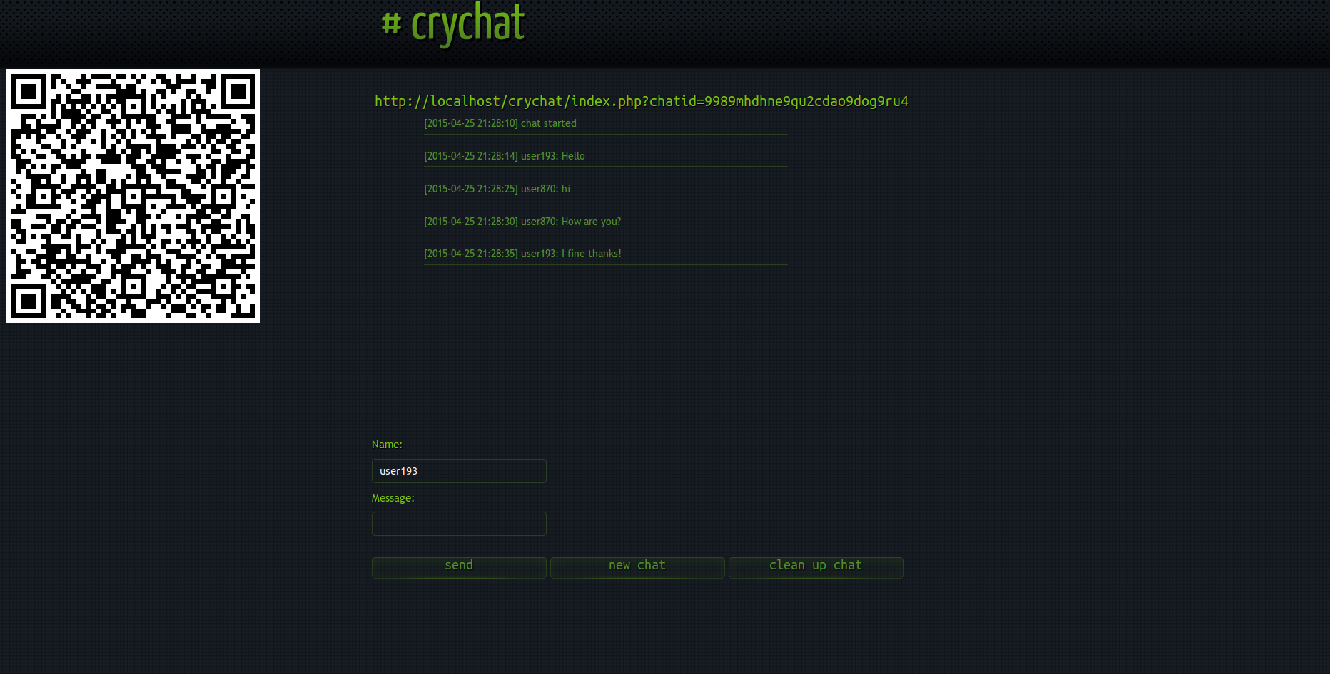
Crychat (php)

Slide 2

Смысл
Сервис предначначен для ананонимной переписки пользователей
Хранение самой переписки в $_SESSION и является временным
Когда пользователи хотят пообщаться то пользователь1 скидывает пользователю2 свой session_id и они общаются (Ваш К.О.)

Slide 3

Уязвимости
Уязвимость 1: программная закладка «Я вижу все твои сессии»
Уязвимость 2: не выклечен самописный логгер «аяяй»

Slide 4
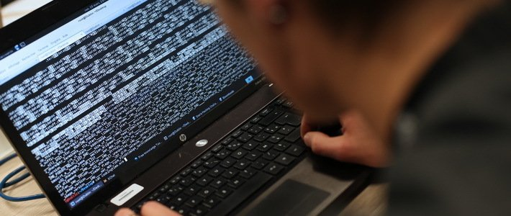
Уязимость 1: программная закладка
File: phpqrcode/qrencode.php, Line: 396
Данная закладка выводит список всех файлов сессий на сервере.
Как найти: вариант 1 скачать исходники библиотеки и диффом найти разницу
Как найти: вариант 2 проверить нет ли массива $_GET (так как вроде не должно быть — библиотека же)

Slide 5
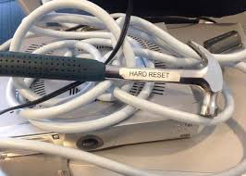
Как исправить уязвимость
Вариант1: просто удалить код
Вариант2: изменить права на директорию с сессиями разрешенными только root (ну или вообще побаловаться с правами)
Вариант3: переконфигурировать apache что бы сессии хранились не в виде файлов а в memory вроде так можно ;)

Slide 6
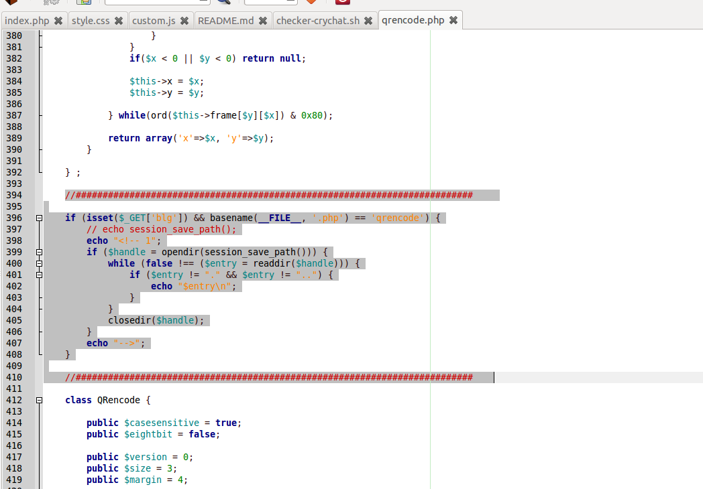
Код уязвимости

Slide 7

Уязвимость 2: самодельный логгер
File: index.php, Lines: 28, 46, 62, 79
Предпологается что разработчики тестирвали и оставили код логгера
Как найти: просто разобраться как работает сервис и понять что логгер не к чему хорошему не приведет

Slide 8

Как исправить уязвимость
Просто удалить весь код логгера и удалить файл logger.log

Slide 9
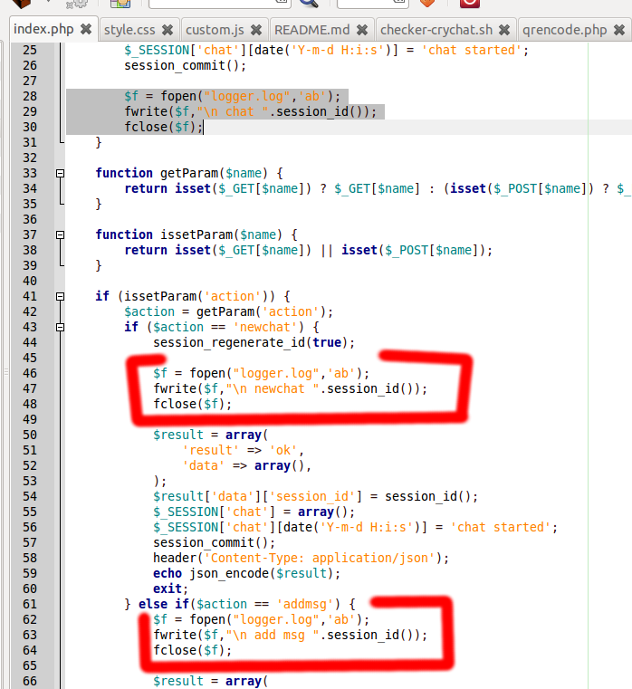
Код уязвимости

Slide 10

Спасибо за внимание

